Slide 1
المملكة العربية السعودية
وزارة التعليم ـ جامعة الملك سعود
كلية علوم الأغذية والزراعة ـ قسم وقاية النبات
المحاضرات النظرية لمقرر 510 وقن
الأساليب الحديثة في مكافحة الآفات الحشرية
مضادات التغذية
أستاذ المادة
أ.د. عبدالرحمن بن سعد الداود
Email: aldawood@ksu.edu.sa Tel: 467- 8246
وحدة أبحاث علم الحشرات الاقتصادية (EERU)
قسم وقاية النبات، كلية علوم الأغذية والزراعة ، جامعة الملك سعود، الرياض، المملكة العربية السعودية

Slide 2
الأساليب الحديثة في مكافحة الآفات الحشرية
الفيرومونات
الجاذبات
منظمات النمو
مضادات التغذية
تدخل الحمض النووي الريبي (RNAi)
استخدام تقنيات التشعيع في مكافحة الآفات
مكافحة الحشرات باستخدام درجة الحرارة
استخدام مسببات الأمراض (البكتيريا، الديدان الخيطية، الفيروسات)
تأثير الممارسات الزراعية على أعداد الحشرات

Slide 3
مضادات التغذية
مضادات التغذية هي مواد كيميائية تمنع الحشرات من التغذية على النباتات دون التأثير على النبات.
شروط نجاح تطبيق مضادات التغذية بالحشرات :
١ اختيار الأنواع المستهدفة: يجب أن تكون مضادات التغذية فعالة ضد الآفات الحشرية المحددة التي تسبب أضرارًا للمحاصيل أو النباتات.
٢ طريقة العمل: يمكن أن تعمل مضادات التغذية من خلال آليات مختلفة، بما في ذلك طرد الطعم، والتثبيط الكيميائي، والتأثيرات الفسيولوجية، وتعديل السلوك.
٣توقيت التطبيق: توقيت تطبيق مضادات التغذية ليتزامن مع فترات ذروة نشاط تغذية الحشرات يعزز فعاليتها.
٤ إدارة المقاومة: الاستخدام المستمر لمضادات التغذية يمكن أن يؤدي إلى تطور المقاومة لدى مجموعات الحشرات. يمكن لمضادات التغذية الدوارة أو المتناوبة مع أنماط الطرق المختلفة أن تساعد في منع أو تأخير ظهور المقاومة.

Slide 4
مضادات التغذية
هذه هي المواد الكيميائية التي تمنع تغذية الحشرات عند وضعها على أوراق الشجر دون إضعاف شهيتها ومستقبلاتها الذوقية أو إبعادها عن الطعام .
وبما أن الحشرات لا تتغذى على الأسطح المعالجة، فإنها تموت بسبب الجوع .
تنتج النباتات أنواعًا واسعة ومتنوعة من المركبات، وغالبيتها لا تشارك بشكل مباشر في النمو والتطور . يشار إلى هذه المواد الكيميائية النباتية تقليديًا باسم المستقلبات الثانوية. وقد ثبت أن العديد من هذه المركبات لها خصائص تحمي النباتات من الحيوانات العاشبة.

Slide 5
مضادات التغذية
يعرّف معظم الباحثين مضادات التغذية بأنها مواد كيميائية لها خصائص مضادة للتغذية بتركيز منخفض، وتعمل على خلايا حسية محددة جدًا ( مستقبلات مضادة للتغذية ) في الآفة.
الخلايا العصبية المرتبطة بهذه المستقبلات المضادة للتغذية إما تمنع تغذية الحشرات (تأثير رادع للتغذية) أو تتسبب في توقف أو تباطؤ المزيد من التغذية (تأثير مثبط التغذية).
بعض مضادات التغذية لديه القدرة على منع وظيفة مستقبلات التغذية المنشطة للحيوانات العاشبة .

Slide 6
مضادات التغذية
مثال على هذه الآلية هو عمل DEET ( N ، N -diethyl- m - toluamide ) في المستحضرات الطاردة، والتي تمنع المفصليات الماصة للدم عن طريق منع قدرتها على إدراك منشطات التغذية.
مضاد التغذية القوي جدًا أزاديراختين بطريقة مماثلة عن طريق تقليل حساسية الخلايا الحساسة للسكر في الحشرات العاشبة، وبالتالي يتسبب في قيام الحشرات بتقييم غير صحيح للكفاية الغذائية لأوراق المضيف المعالجة.

Slide 7
المجموعات/ طريقة العمل
مجموعات مضادات التغذية
تريازينات
الأمريكي AC-24055 (4'-( 3,3-ثنائي ميثيل-1-تريازينو ) هو التريازين الأكثر استخدامًا على نطاق واسع وهو مادة كيميائية عديمة الرائحة والمذاق وغير سامة تمنع تغذية الحشرات المضغية مثل اليرقات والصراصير والخنافس .
القصدير العضوي .
وهي مركبات تحتوي على القصدير. تعتبر أسيتات ثلاثي فينيل القصدير من مضادات التغذية المهمة في هذه المجموعة وهي فعالة ضد دودة ورق القطن وخنفساء بطاطس كولارادو واليرقات ونطاطات العشب.

Slide 8
المجموعات/ طريقة العمل
الكاربامات :
في الجرعات شبه المميتة ، يعمل الثيوكربامات والفينيل كربامات كمضادات للتغذية للحشرات التي تتغذى على الأوراق مثل اليرقات وخنفساء البطاطس كولارادو . بايجون مضاد جهازي ضد سوسة اللوز القطنية .
النباتات:
مضادات التغذية يمكن استخدام النباتات غير المضيفة للآفة لمكافحتها ويتم إنتاج
أ. بيريثروم :
مستخلص من زهور Chrysanthemum cinerarifolium يعمل كمضاد للتغذية بجرعات منخفضة ضد الذبابة القارضة، Glossina sp.

Slide 9
المجموعات/ طريقة العمل
ب. النيم :
يستخرج من أوراق وثمار نبات النيم ( Azadirachta إنديكا ) مضاد للتغذية ضد العديد من الآفات المضغية والجراد الصحراوي على وجه الخصوص.
ج. عامل التفاح :
فلوريزين يتم استخراجه من التفاح وهو فعال ضد حشرات المن التي لا تتغذى على التفاح.
د. قلويدات سولانوم:
اللبتين والتوماتين والسولانين عبارة عن قلويدات مستخرجة من نباتات السولانوم وهي مضادة لتغذية نطاطات الأوراق .

Slide 10
المجموعات/ طريقة العمل
هـ- مركبات متنوعة:
تعتبر المركبات مثل ستيرات النحاس وراتنجات النحاس وكلوريد الزئبق والفوسفون من مضادات التغذية الجيدة .
طريقة عمل:
التغذية مستقبلات الذوق (التذوق) في منطقة الفم. نظرًا لافتقارها إلى التحفيز الذوقي الصحيح، تفشل الحشرة في التعرف على الورقة المعالجة كغذاء. تموت الحشرة ببطء بسبب الجوع.

Slide 11
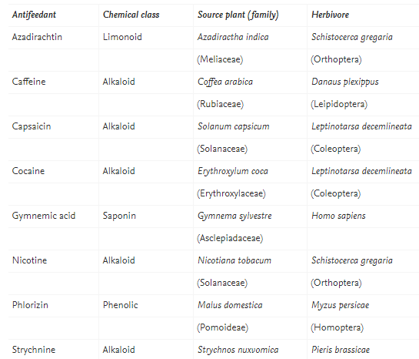
قائمة مضادات التغذية

Slide 12
مزايا/ سلبيات
مزايا
يؤثر على مغذيات النباتات ولكنه آمن للأعداء الطبيعيين
لا يتم قتل الآفات على الفور مثل الأعداء الطبيعيين يمكن أن تتغذى عليها
لا السمية النباتية
لا تلوث
سلبيات
ليست فعالة لامتصاص الآفات
غير فعال كإجراء

